Slide 1
МБДОУ «Детский сад № 40» г. Иванова
«Мы улыбаемся друг другу»
Вторая младшая группа
Воронцова Светлана Станиславовна
Александренкова Мария Александровна

Slide 2
Цель:
1. Закрепить умение рисовать карандашами, ориентироваться на контуре
(справа, слева, посередине)
2.Закрепить применение аппликации при выполнении «портрета»;
3. Воспитывать у детей дружелюбное отношение друг у другу ( улыбка).
Материалы:
1. Контуры лиц мальчиков и девочек.
2. Цветные карандаши
3. Цветной пластилин

Slide 3
Беседа:
Как вы думаете, с чего начинается хорошее настроение? (С улыбки!) Конечно, хорошее настроение начинается с улыбки.
Посмотрите друг другу в глаза и улыбнитесь!
Улыбка может согреть своим теплом, показать ваше дружелюбие и улучшить всем настроение

Slide 4
Д/и «Угадай эмоцию»

Slide 5
1. Мы предлагается детям на контурах лиц детей (девочки выполняют на контурах девочек, мальчики-мальчиков) выполнить цветным пластилином аппликацию глаз, под цвет глаз ребенка. Брови и реснички нарисовать карандашом. Раскрасить карандашами волосы и бантик девочкам. Нарисовать карандашом улыбку.
2. Объяснить детям, что на полученном их «портрете» главное-веселая улыбка, которую они пошлют всем детям своей группы, пока не могут с ними встречаться и играть.
3. Родители, подпишите имена детей под «портретами» и отправить воспитателям для оформления общей картинки «Наша веселая группа».

Slide 6
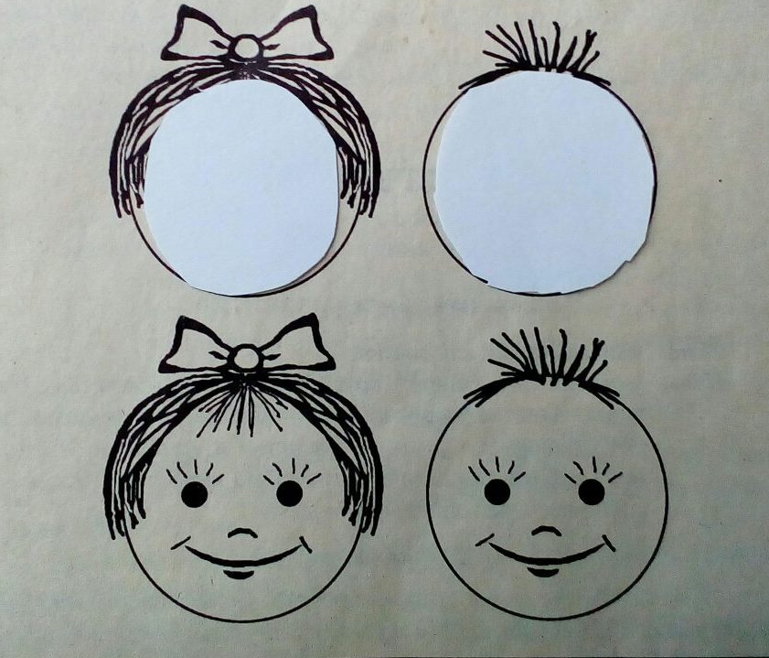
«Мы улыбаемся друг другу»

Slide 7
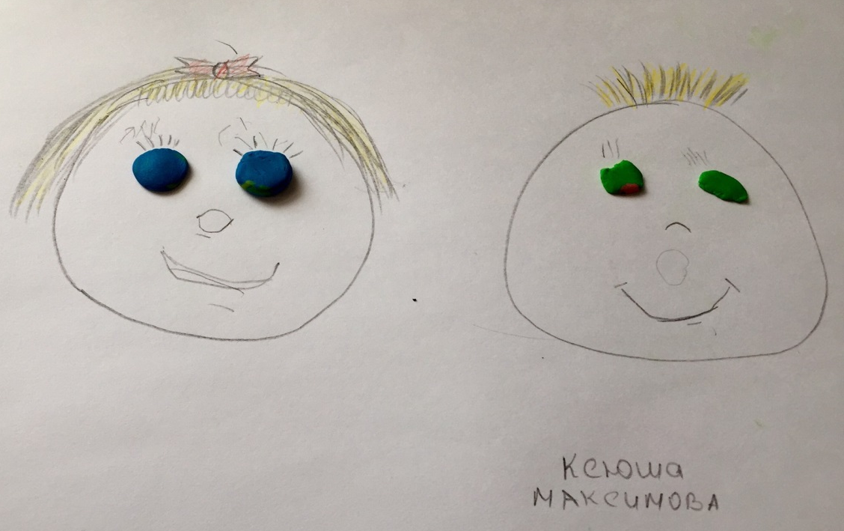
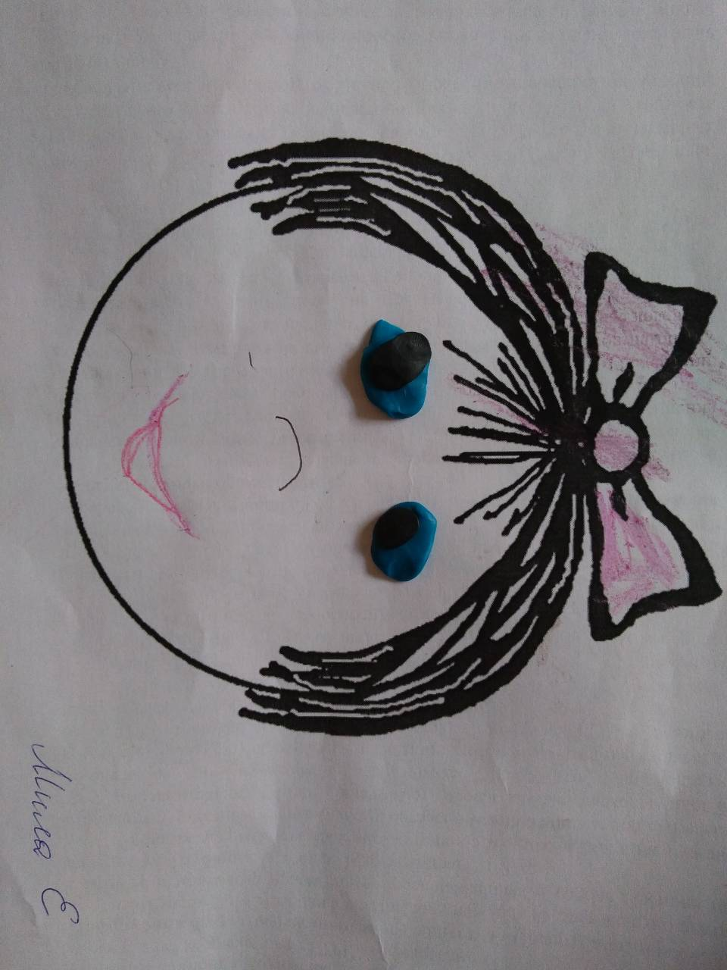
«Мы улыбаемся друг другу»

Slide 8
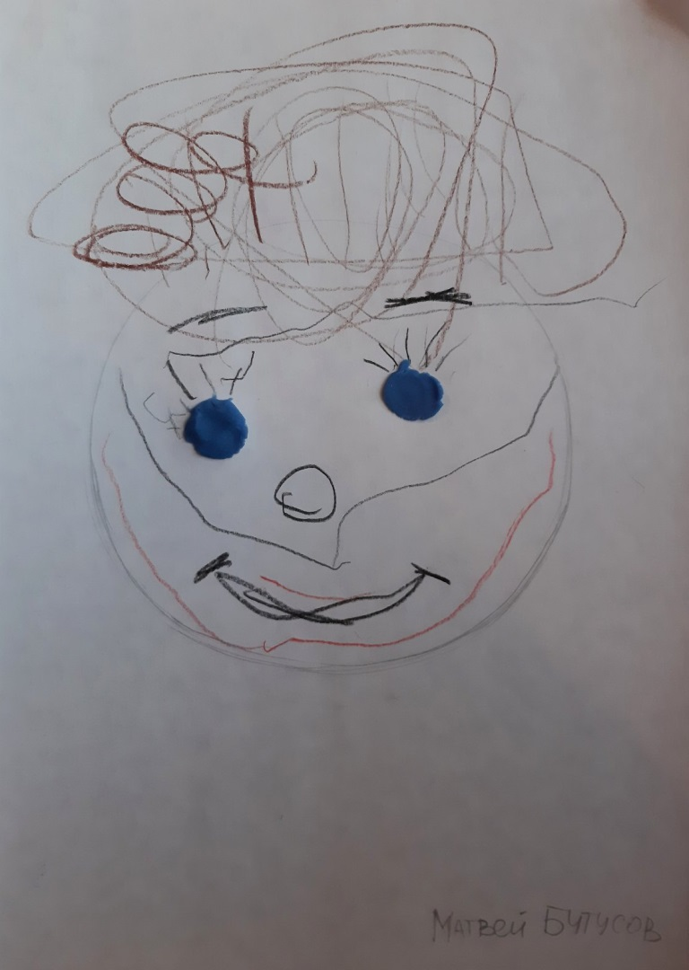
«Мы улыбаемся друг другу»

